Slide 1
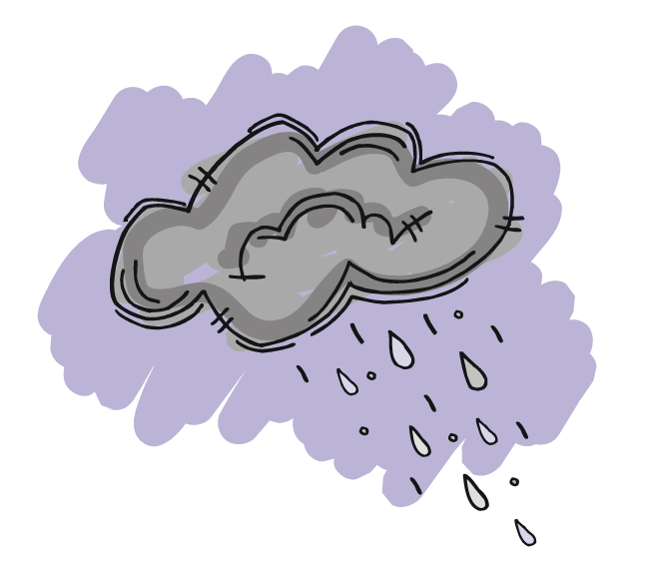
Атмосферные осадки
6 класс
Учитель — Бондарев А.М.

Slide 2
Цель урока:
Сформировать представление об образовании атмосферных осадков и роли их в жизни планеты Земля.
Задачи:
образовательные – углубить знания об атмосфере, значение атмосферы для природы Земли;
развивающие – умение самостоятельно ставить цели, анализировать, делать выводы;
воспитательные –развивать умение работать в парах, в группе, давать оценку работы товарищей и самооценку.
Тип урока: комбинированный
Методы: объяснительно-иллюстративный, репродуктивный, частично поисковый, проблемного изложения.
Формы организации работы: фронтальная работа, индивидуальная работа, работа в паре, в группе
УМК: «Полярная звезда» А. И. Алексеев, В. В. Николина, Е. К. Липкина. География. 5 – 6 классы
2

Slide 3
Планируемые результаты
Личностные | Метапредметные | Предметные
-применять правила делового сотрудничества: сравнивать разные точки зрения; считаться с мнением другого человека; - проявлять терпение и доброжелательность в дискуссии, доверие к собеседнику деятельности. - проявлять творческое отношение к процессу обучения. | Познавательные: - - структурировать знания о строении атмосферы; - делать выводы о значении атмосферы для жизни на Земле; - понимать смысл выражения «тропосфера – кухня погоды». - Уметь прогнозировать ситуацию. знаково- символические: - составить модель «Прогноз погоды», диаграмму «Состав воздуха», Кластер «Источники загрязнения атмосферы» - Коммуникативные: - формировать навыки учебного сотрудничества в ходе индивидуальной и групповой работы; - развивать умение точно выражать свои мысли. Регулятивные: - самостоятельно выделять и формулировать познавательную цель, искать и выделять необходимую информацию; - давать оценку и самооценку учебной деятельности. - уметь выполнять учебное задание в соответствии с целью | - выделять существенные признаки строения атмосферы - приводить доказательства значения и влияния атмосферных осадков на жизнь на Земле. - анализировать и оценивать последствия загрязнение атмосферы.
3

Slide 4

Мотивация (организационный момент)..
Учитель проверяет, насколько комфортно чувствуют себя ученики, готовность рабочего места, создает ситуацию успеха, задает деловой ритм.
Начинаем Урок!

Slide 5
Географический опрос
(Повторение пройденных тем)
Входной контроль (проверка домашнего задания), актуализация пройденного материала.
Что такое Атмосфера? (Витя-неусидчивый мальчик за первой партой)
Каково значение Атмосферы? (Катя-подняла руку раньше всех)
Если относительная влажность воздуха 100%, то такой воз­дух называют...(ответил отличник класса)
Различают несколько видов облаков: кучевые, перистые и…(Дима-опоздавший на урок после столовой)
Самые высокие облака? (Таня-читает много научной лит-ру)
Главная причина образования облаков? (Женя тянет руку, но очень стесняется)
А что такое осадки? (вопрос всему классу)
- Что вам известно по данной теме из курса географии 6 класса и личного опыта?

Slide 6

Первичное усвоение знаний.
Вода в жидком или твёрдом виде, выпадающая из облаков или выделяющаяся из воздуха на охлаждённых поверхностях, называется атмосферными осадками.
Виды осадков
Твердые
Снег
Крупа
Град
Жидкие
Дождь
Морось
Виды осадков
Из облаков
Снег
Крупа
Град
Из воздуха
Роса
Иней
Туман
Гололед
Изморозь

Slide 7
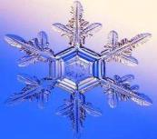
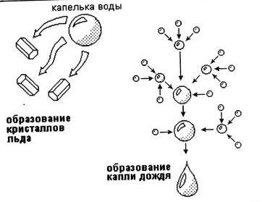
Актуализация новых знаний.
Ученик, заранее выполнявший индивидуальное домашнее задание, представляет сообщение «Этапы эволюции атмосферы на Земле» сопровождая его небольшой презентацией.
Остальные дети прослушав, отвечают на вопросы:
- Как возникают осадки на нашей планете?
- Какие ассоциации возникли при рассказе о видах осадков и погоде?
-Сформулировать понятие осадки.

Slide 8
Первичное закрепление, самостоятельная работа.
-Учитель предлагает поработать в группах, наработать материал по пунктам плана.
Ученики с высокой мотивацией
1 группа- Составить кластер – Составить таблицу: Сезонность атмосферных осадков.
Ученики со средней успеваемостью
2 группа- Построить модель – Образование осадков
Ученики с низкой мотивацией
3 группа- Выписать тезисы, (используя учебник)- Значение атмосферы в природе и жизни человека.
-Учитель раздает инструктивную карту с общим содержанием задания для каждой группы:
- Учитель предлагает продемонстрировать результат работы группы на доске, используя лист фиксации результатов.
- Учитель просит зафиксировать в тетрадь эти результаты другим группам.

Slide 9
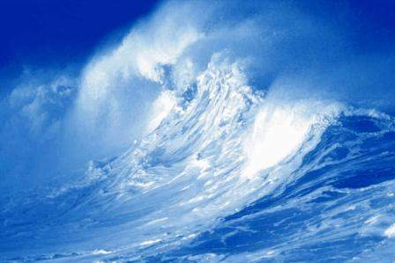
Причины, влияющие на количество выпадающих осадков
1. Близость океана, потому что основной поставщик влаги — вода, испа­ряющаяся с поверхности океана.
2. Ветры, если ветры дуют с океана, они приносят осадки.

Slide 10
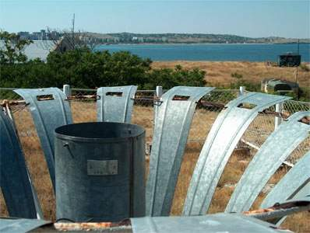
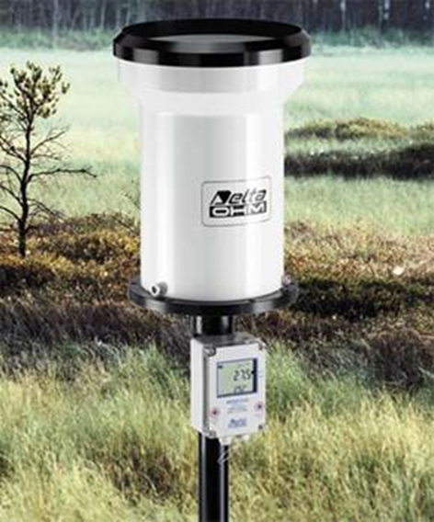
Первичное закрепление, самостоятельная работа.

Slide 11
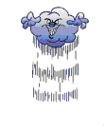
Беда или благо?
Благо | Беда
1. Весной, при таянии снега, влага впитывается в почву, и растения будут хорошо развиваться даже в том случае, если лето засушливое (при таянии слоя снега в 1 см на один гектар образуется до 35 000 литров воды). Поэтому зимой на полях проводят снегозадержание. 2. Снег сохраняет озимые посевы от вымерзания. 3. Дождь питает растения влагой. | Град уничтожает посевы, может привести к гибели животных, разрушает постройки. Изморось нередко приводит к обрыву проводов. Иней отрицательно влияет на растения. Сильные снегопады парализуют транспорт крупных городов, ломает ветки деревьев, иногда приводят к гибели людей. Избыточное выпадение осадков в виде дождя вызывает наводнения.

Slide 12

«Свободный микрофон»
рефлексия
сегодня я узнал…
было интересно…
было трудно…
я выполнял задания…
я понял, что…
я научился…
у меня получилось …
меня удивило…
урок дал мне для жизни…
мне захотелось…

Slide 13
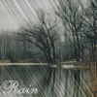
Домашнее задание
Составить столбчатую диаграмму атмосферных осадков за данный период, сопоставить данные с прогнозом погоды
Посчитать количество осадков каждый день, в течении измерений, высчитать среднее арифметическое
п.36, создание осадкомера в домашних условиях, используя мерный цилиндр, и картонную коробку из под сока
Обсуждение домашнего задания

Slide 14
Домашнее задание
Учитель предлагает выбрать дифференцированное домашнее задание:
1) Базовый уровень:
А) параграф.
Б) схематичные записи в тетради
2) Повышенный уровень:
Написать мини –сочинение: «Глоток чистого воздуха»
14

